Slide 1
Inquinamento
Emanuele luvarà & christian lopes 2°e

Slide 2
INQUINAMENTO
Storia
Che cosa è l’inquinamento?
Forme di inquinamento
Giornata mondiale dell’ambiente
Come contribuire
Suolo
Marino
Atmosferico
Nucleare
Inquinamento domestico
Raccolta differenziata

Slide 3
Che cosa è l’inquinamento?
L’inquinamento è un’alterazione dell’ ambiente, naturale o antropico, e può essere altrettanto di origine antropica o naturale.
Esso produce disagi temporanei, patologie o danni permanenti per la vita in una data area, e può porre la zona in disequilibrio con i cicli naturali esistenti.
L’ alterazione può essere di svariata origine, chimica o fisica.

Slide 4
Storia
Atti di inquinamento ambientale hanno, dai tempi più antichi, accompagnato le civiltà umane.
Secondo un articolo del 1983 che dice che la forgiatura dei metalli, iniziata nel calcolitico sembra essere un punto di svolta chiave nella creazione di livelli significativi di inquinamento atmosferico e carotaggi dei ghiacciai in Groenlandia indicano un aumento dell’inquinamento associato alla produzione di metallo greco, romano e cinese antico.

Slide 5
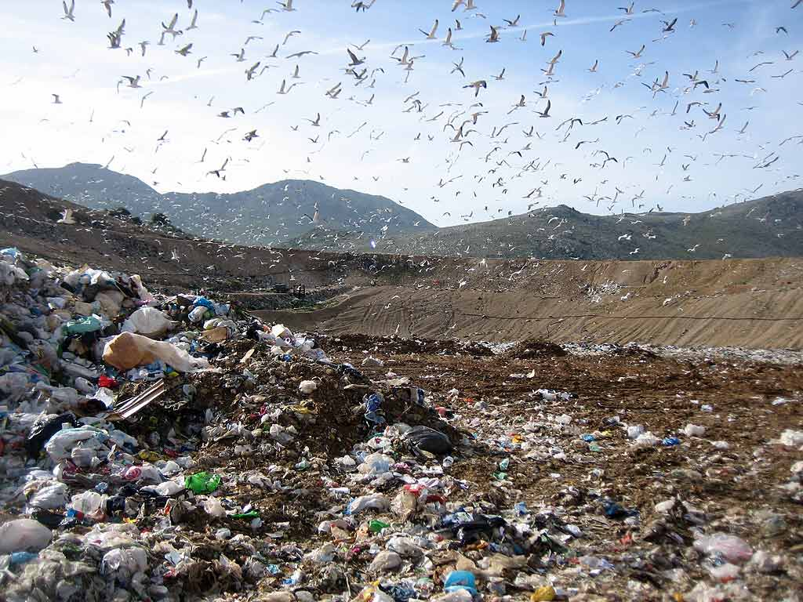
Inquinamento del suolo

Slide 6
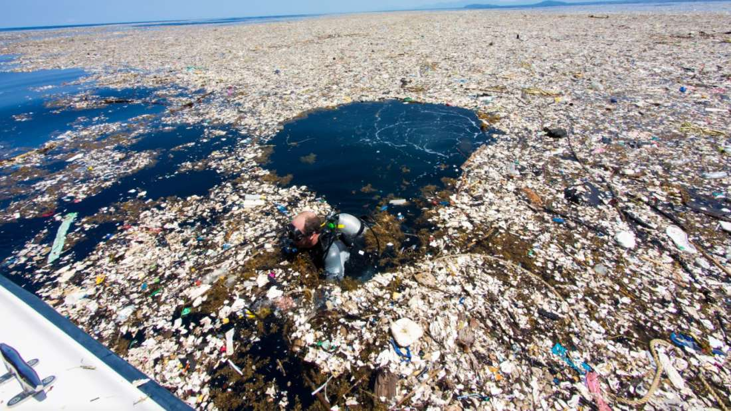
Inquinamento marino

Slide 7
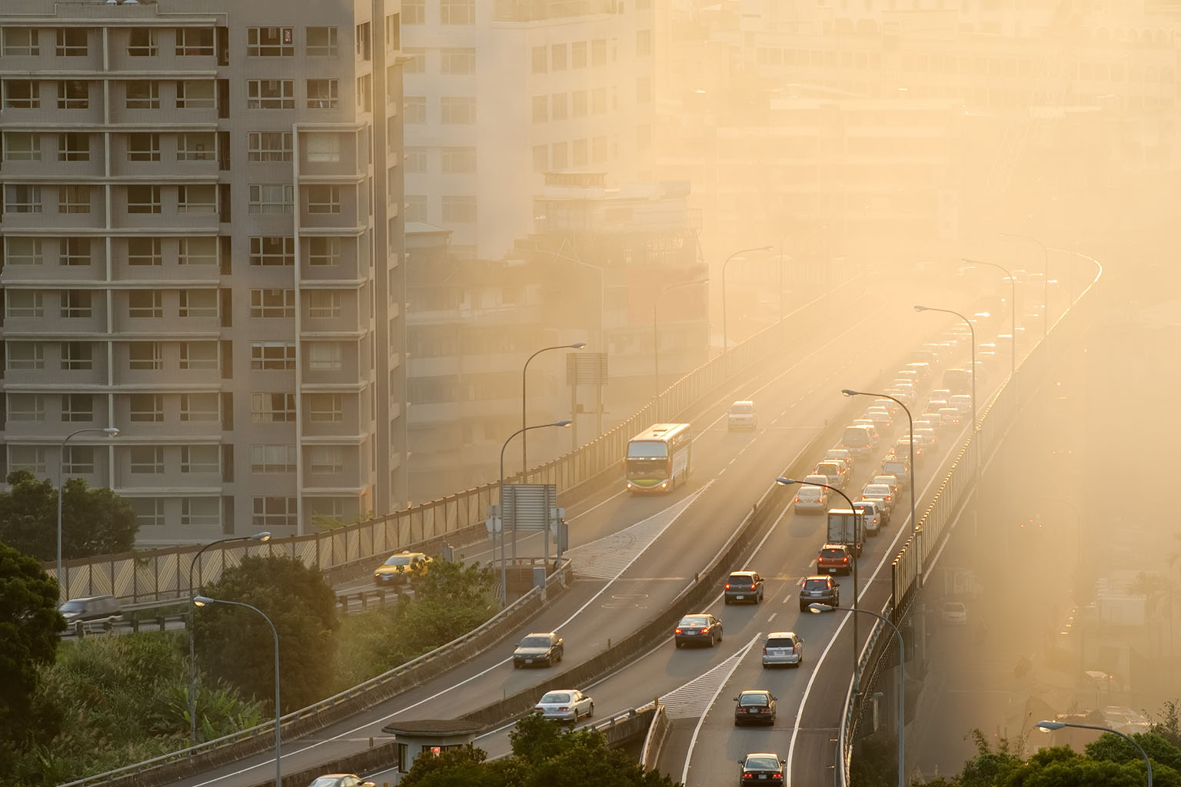
Inquinamento atmosferico

Slide 8
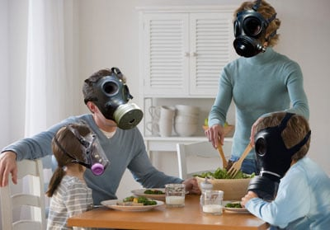
Inquinamento domestico

Slide 9
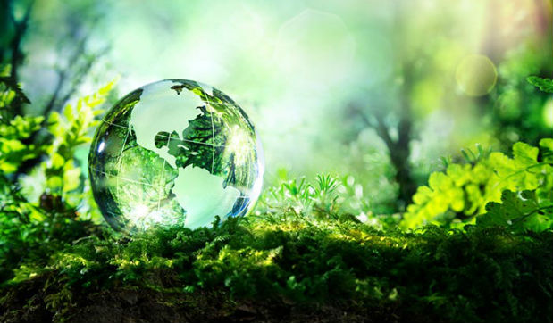
Giornata mondiale dell’ambiente
Il 5 giugno partecipate alla giornata mondiale dell’ambiente

Slide 10
Raccolta differenziata

Slide 11
Grazie per la vostra attenzione!
Speriamo che il nostro lavoro vi sia piaciuto
Alla prossima!!!

